Slide 1
«Взаимодействие общества и природы»
Урок №1

Slide 2
Взаимосвязь человека, общества и природы
Человек, общество и природа взаимосвязаны между собой. Человек одновременно живет на природе и в обществе, является биологическим и общественным существом.
В обществознании под природой понимают естественную среду обитания человека. Ее можно назвать биосферой или активной оболочкой Земли, создающей и защищающей жизнь на нашей планете.
Она представляет собой систему растений и животных, существующую более 4 миллиардов лет и сумевшую приспособиться к изменениям климата.
Природа дает человеку ресурсы для удовлетворения его потребностей, поддержания физических и духовных сил, здоровья. Она играет большую роль в хозяйственной деятельности людей. Как складывалось взаимодействие человеческого общества с природой?

Slide 3
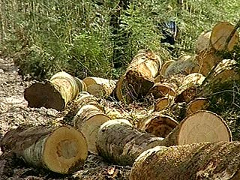
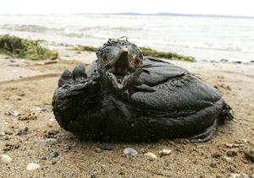
Истощение и разрушение природной среды
По меньшей мере, 94% из примерно полумиллиарда различных видов, которые жили на земле, исчезли или эволюционировали в новые виды. Массовое вымирание в далеком прошлом происходило в результате неизвестных природных причин. Однако с тех пор, как 10 000 лет назад зародилось земледелие, в результате человеческой деятельности скорость исчезновения видов возросла в миллионы раз и предполагается, что такая тенденция сохранится в ближайшие десятилетия.

Slide 4
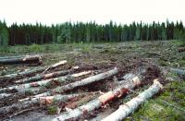
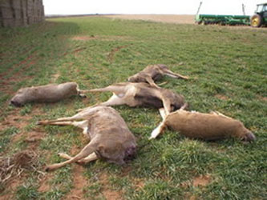
Основными, связанными с деятельностью человека факторами, которые способны подвергнуть виды угрозе, опасности или исчезновению, являются:
Уничтожение или нарушение мест обитания, связанные с хозяйственной деятельностью
Загрязнение окружающей среды
Рост населения
Промысловая охота
Контролирование вредителей и хищников для защиты домашнего скота, сельскохозяйственных культур и для охоты
Случайная или намеренная интродукция конкурирующих или хищных видов в экосистемы

Slide 5
Исторический период | Представление о природе и принципе её взаимосвязи с обществом
Античность | Природа - совершенный космос , противоположный хаосу. Принцип - жизнь в согласии , в гармонии с природой. Человек и природа составляют единое целое.
Средневековье | Природа - результат творения Бога , нечто более низкое по сравнению с человеком, поскольку только человек обладает Божественным началом - душой. Принцип - возвышение над природой. Отношение к природе, а в месте с тем н к греховному ее порождению - человеческому телу - как к чему-то негативному, которое необходимо обуздать, подчинить себе, поскольку природа - результат Божественного творения, считалось, что человек , наделённый искрой Божественного разума, приоткрывает в процессе познания природы сокровенный замысел Бога.
Возрождение | Природа – источник радости и наслаждения. Принцип - единение человека и природы . Отход от природы рассматривается как нечто противоестественное и противоречащее истинному предназначению человека

Slide 6
Исторический период | Представление о природе и принципе её взаимосвязи с обществом
Новое время | Природа - объект экспериментирования человека, косная и инертная сила, требующая покорения и подчинения разумным человеком. Принцип - господство человека над природой посредством развитии науки, что приводит к разрыву устанавливаемой веками связи между человеком и природой.
Современность | Необходимость формирования нового миропонимания, синтезирующего лучшие традиции западноевропейской и восточной культур; природа - уникальный целостный организм, основа жизнедеятельности человека Принцип - партнерство, сотрудничество , открытый диалог человека и природы

Slide 7
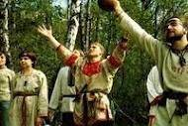
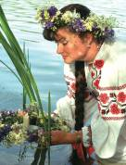
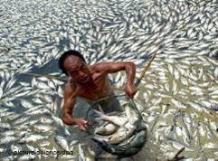
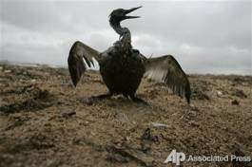
Взаимосвязь общества
с природой
Общество
Действуют люди, наделенные сознанием и целеполаганием
Природа
Действуют слепые бессознательные силы
Гармоничная
Конфликтная

Slide 8
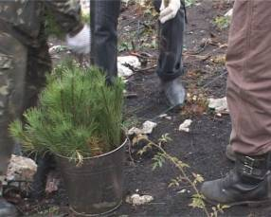
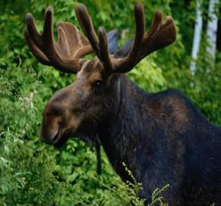
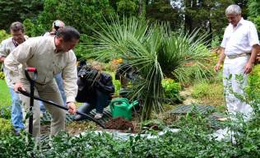
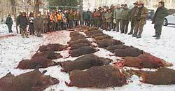
Формы взаимодействия человека и природы
Экологическая
Экономическая
сохранение, охрана, восстановление природных богатств
потребление природных богатств, как восполнимых,
так и невосполнимых, проявляющаяся в загрязнении,
истощении и разрушении

Slide 9
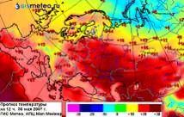
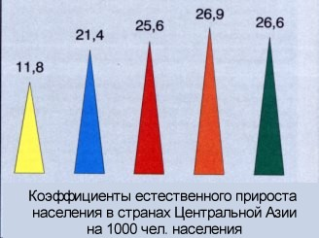
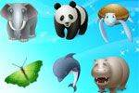
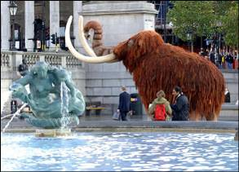
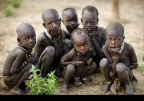
Климатические изменения, вызванные деятельностью человека
Исчезновение биологических видов
Ученые выделили глобальные проблемы человечества
Продолжающийся рост народонаселения и уровня потребления природных ресурсов

Slide 10
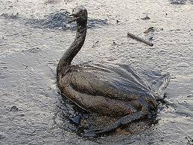
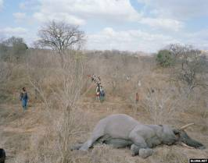
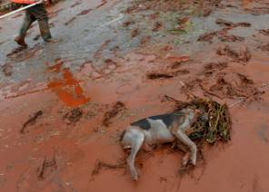
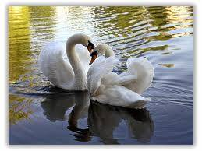
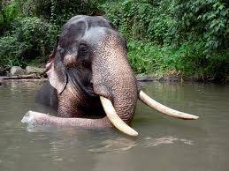
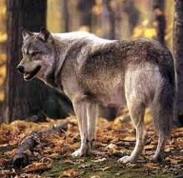
Историческая линия, характеризующая взаимодействие
человека и природы.
Обожествление природы, бережное к ней отношение
Истребление природы
Сохранение оставшегося и восстановление уничтоженного
Природа без человека может развиваться, а человек без природы прекратит свое существование.

Slide 11
Итоги урока
самооценка работы в течение урока
по методике «План»
3 –мне всё понятно
2–мне кое-что не понятно
1–мне многое не понятно
Спасибо за работу.

